Slide 1
论文分享 《PWC-Net: CNNs for Optical Flow Using Pyramid, Warping, and Cost Volume》 Deqing Sun, Xiaodong Yang, Ming-Yu Liu, and Jan Kautz NVIDIA
分享人：周诗力（19110240004）

Slide 2
目录
任务背景
方法介绍
实验与结果

Slide 3
任务背景

Slide 4
任务介绍
光流指空间中运动物体对应在二维图像中每个像素上的瞬时速率，它表达了图像的运动信息
光流在计算机视觉领域中有诸多运用，尤其是在视频相关的任务（如物体检测/跟踪、视频插帧等）中，光流信息常常能起到关键的作用

Slide 5
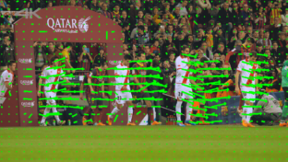
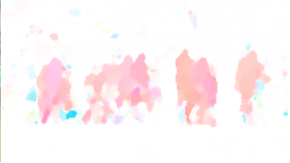
光流可视化

Slide 6
传统方法简介
传统的光流计算方法基于两个基本假设：
(1) 亮度恒定假设：同一物体在不同帧之间运动时，其亮度不会发生改变
(2)小运动假设：物体的速度较小，也就是在相邻帧之间，物体位置不会剧烈变化
在这两个基础假设之上，通过引入不同的额外假设，使用不同的工具进行计算，形成了不同的传统光流估计算法。匹配算法、能量优化方法、梯度、相位、特征点等都是光流估计的常用工具

Slide 7
深度学习方法简介
由于深度学习在各种高层次视觉任务中取得了成功，近年来也开始被用于光流估计的任务中。
首先被提出的是基于U-Net结构的FlowNetS与FlowNetC。通过堆叠这两种网络，一个更大的FlowNet2也被提出了，这取得了当时最优的效果。
SpyNet将传统算法中的coarse-to-fine结构运用到深度学习中，利用很小的模型达到了不错的效果。
另一些方法在网络中使用了cost volume来计算两帧之间的匹配误差，取得了明显的提升。

Slide 8
方法介绍

Slide 9
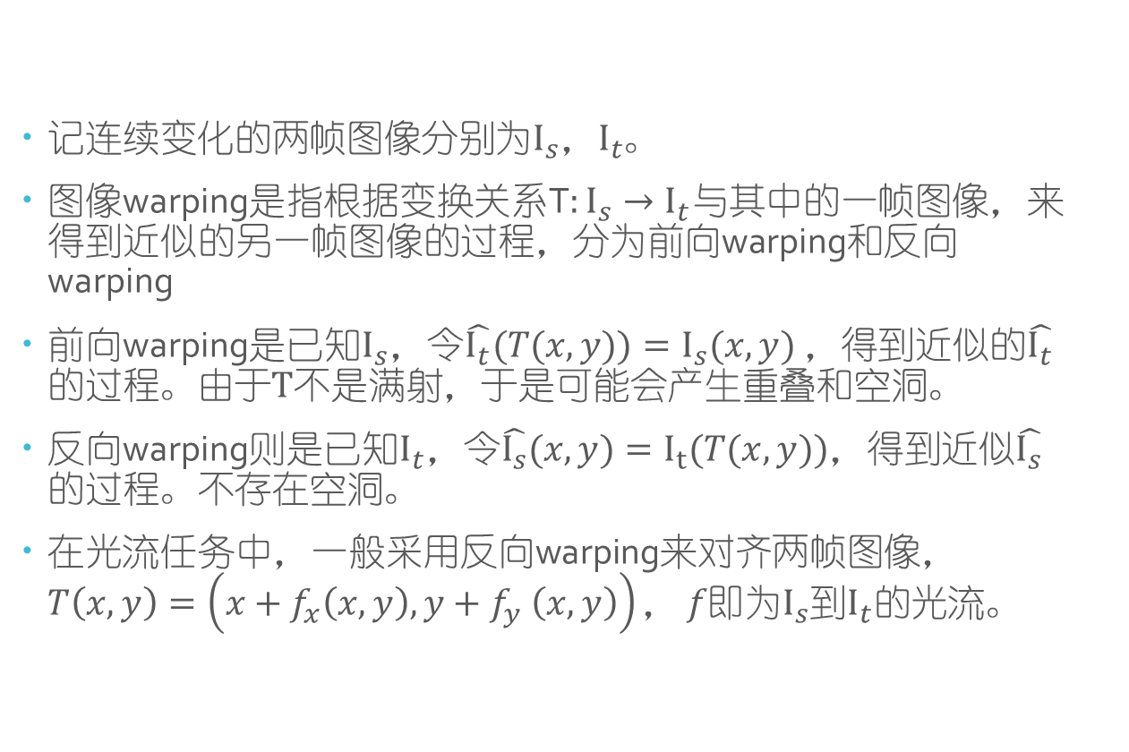
基于光流的warping操作
记连续变化的两帧图像分别$为I_{s}，I_{t}。$
图像warping是指根据变换关系${\text{T}:I}_{s}→I_{t}与$其中的一帧图像，来得到近似的另一帧图像的过程，分为前向warping和反向warping
前向warping是已知$I_{s}$，令$\hat{I_{t}}(T(x,y))=I_{s}(x,y) ，$得到近似的$\hat{I_{t}}$的过程。由于$T$不是满射，于是可能会产生重叠和空洞。
反向warping则是已知$I_{t}，\text{令}\hat{I_{s}}(x,y)=I_{t}(T(x,y))，得到$近似$\hat{I_{s}}的$过程。不存在空洞。
在光流任务中，一般采用反向warping来对齐两帧图像，$T\left(x,y\right)=\left(x+f_{x}\left(x,y\right),y+f_{y} \left(x,y\right)\right)，$ $f即为I_{s}$到$I_{t}的$光流。

Slide 10
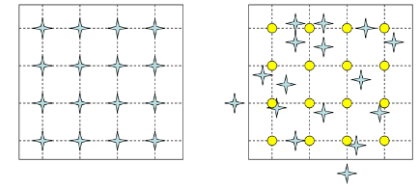


Warping示意图
$$I_{s}$$
$$I_{t}$$

Slide 11
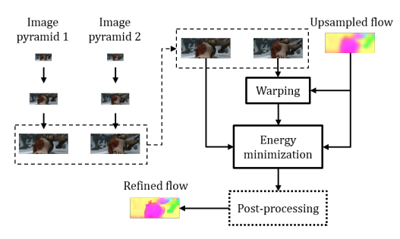
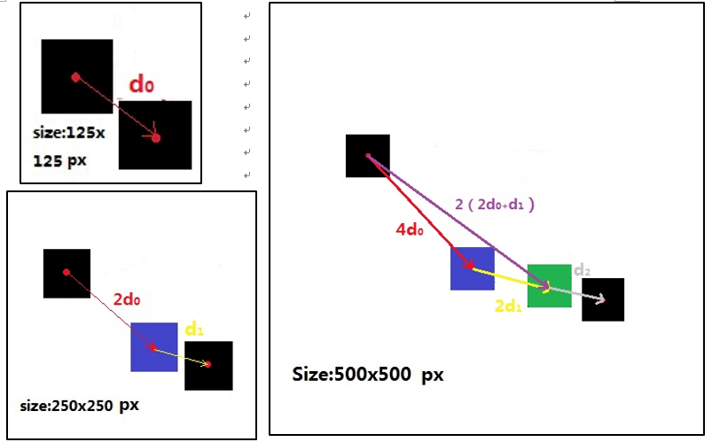
传统算法中的coarse-to-fine

Slide 12
cost volume
cost volume是一种两帧图像的匹配特征，能表示两帧之间的像素匹配情况
全局的cost volume通过计算两帧的像素两两之间的点积，得到一个W*H*W*H的数组
为了节约运算量，本文中采用局部cost volume，也就是只计算图1中每个像素和它对应在图2中的邻域像素的点积，只产生W*H*d*d的数组，d为search range

Slide 13
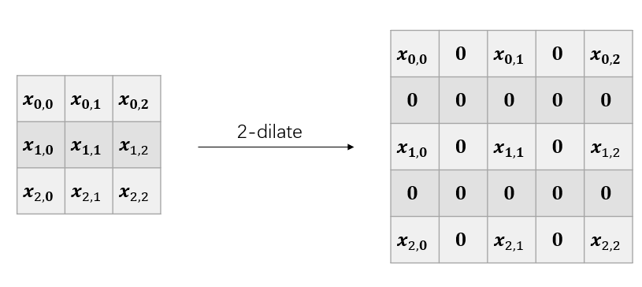
空洞卷积
空洞卷积(dilated convolution，也称扩张卷积)，是一种在普通卷积核中加入空洞，从而在不增加参数和计算量的同时增大感受域的卷积方法
合理安排dilate-rate，能够使卷积的感受域随层数指数级增加

Slide 14
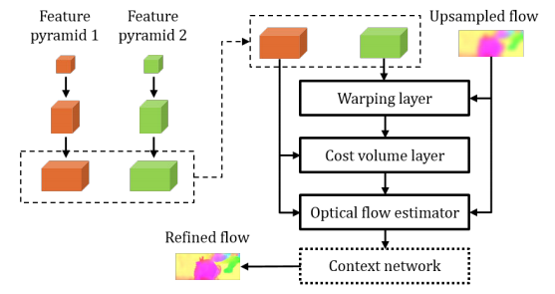
本文方法
本文的方法结合了coarse-to-fine的结构与局部cost volume
文章在可学习的特征层上做warping与cost volume，比使用原图以及人工特征的方式有更好的效果
每一层的flow estimator将对应层次的图像特征、上采样的光流与本层计算的cost volume作为输入，通过5个dense连接的卷积层，输出一个更细化的光流

Slide 15
本文方法
在通过以上网络计算出一个粗光流之后，将光流与其他特征输入一个由多个扩张卷积组成的context block之中，意在使用更大范围的上下文信息，帮助光流的细化
本文所采用的网络结构包含7个层级的金字塔，最终得到的原图1/4（边长）大小的光流图，再通过双线性插值到原图尺寸
本文采用监督学习的方式训练参数，具体方法将在实验部分介绍

Slide 16
实验与结果

Slide 17
数据集介绍
本文一共使用了4个数据集。
首先，使用合成数据集FlyingChairs、FlyingThings3D进行初步训练。然后，将预训练的网络分别在MPI Sintel和KITTI数据集的训练集上微调，并在它们的测试集上评估网络性能
FlyingChairs与FlyingThings3D数据集为合成数据集，模式简单，可以帮助网络学到关于运动物体光流的基本概念
MPI Sintel是从一段3D动画电影的中导出的连续帧与对应光流标注信息。由于拥有原始的3D模型运动数据，它的标注精确可靠，并且是像素级的
KITTI是使用一套复杂的车载传感器，记录并测量的一些真实行车路况，其中包括了我们需要的光流信息。由于设备限制，只有部分像素有标注，并且拥有不同的置信度

Slide 18
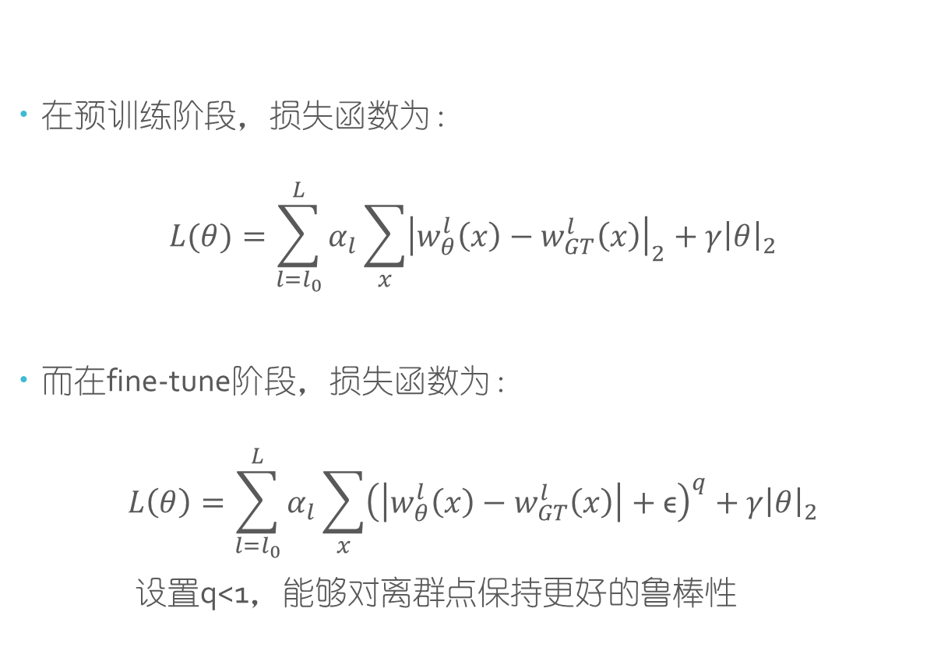
训练过程
在$预训练阶段，损失函数为：$
$$L(θ)=\sum_{l=l_{0}}^{L}{α_{l}\sum_{x}{{\left|w_{θ}^{l}\left(x\right)−w_{GT}^{l}\left(x\right)\right|}_{2}}+γ{\left|θ\right|}_{2}}$$
而在fine-tune阶段，损失函数为：
$$L\left(θ\right)=\sum_{l=l_{0}}^{L}{α_{l}\sum_{x}{{\left(\left|w_{θ}^{l}\left(x\right)−w_{GT}^{l}\left(x\right)\right|+\text{ϵ}\right)}^{q}}+γ{\left|θ\right|}_{2}}$$
设置q<1，能够对离群点保持更好的鲁棒性

Slide 19
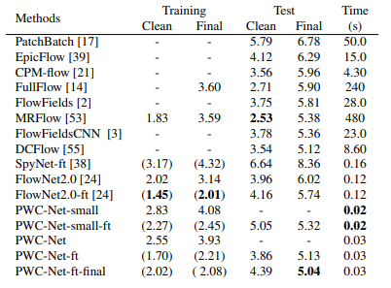
MPI Sintel评估结果
表格中使用的评估指标是EPE(average end-point error）
在Clean Pass的数据中，表现最好的是一种传统算法MRFlow，但在更符合现实数据的Final Pass数据中，PWC-Net取得了最好的效果，并且计算速率最快

Slide 20
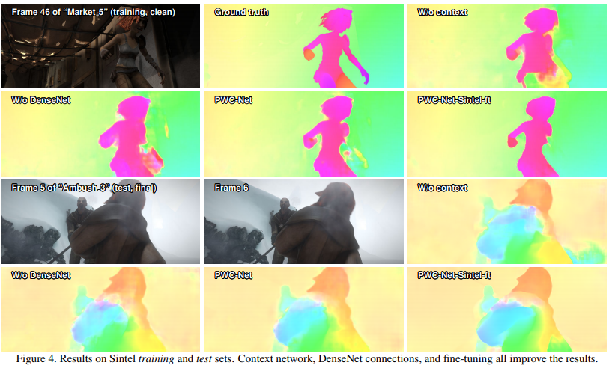
MPI Sintel结果示例

Slide 21
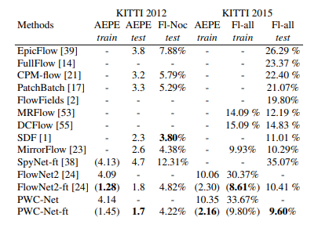
KITTI评估结果
从表格中测试集评估结果上来看，除了在KITTI2012上的Fl-Noc指标，其他指标都是PWC-Net更好
Fl-Noc是非遮挡部分的估计错误像素百分比，而SDF是估计静态区域的一种方法。KITTI2012中静态区域确实占据多数像素，所以SDF在这项指标上更好是可以理解的

Slide 22
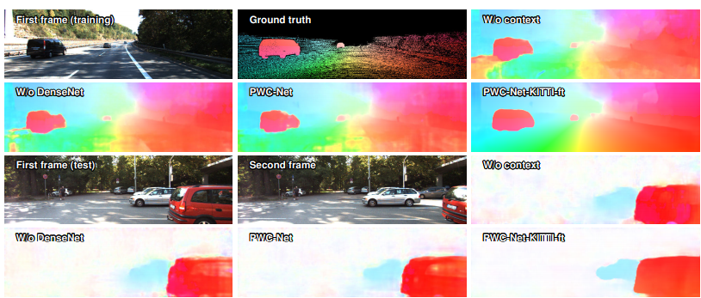
KITTI结果示例

Slide 23
总结
PWC-Net结合了深度卷积网络与传统光流估计方法中的多级金字塔思想和cost volume匹配，比单纯使用普通的卷积网络更适合光流估计这一任务
启发：卷积块不是万能的，不能直接当作黑箱来拟合所有任务。结合和特定任务相匹配的计算，可以使得网络得到更好的效果
此方法之后的光流估计改进的方向大致有以下几种：
进一步设计更符合光流任务的深度网络结构
结合scene flow对静态区域位移的估计方法，提示静态区域的光流准确率
将模型扩展至无监督方法，从而解决数据标注困难的问题

Slide 24
感谢聆听

